Slide 1
市場調查與分析
Marketing Research and Analysis
中華大學餐旅管理學系
羅琪老師

Slide 2
第五章 初級資料
Chapter 5 Primary data

Slide 3
市場調查中有關資料的收集，重要是以初級資料的收集為主
因為調查人員所需的資料往往無法從次級資料獲得滿足，而必須親自去收集初級資料

Slide 4
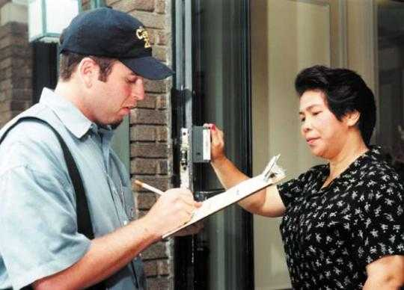
5.1 初級資料的類型
調查的目的不同，所需的初級資料類型截然不同
一般而言，初級資料大略可分為七大類：
(一)人口結構統計資料
(二)態度及意見資料
(三)知曉及知識性的資料
(四)意向資料
(五)動機資料
(六)行為資料
(七)個性與生活型態資料

Slide 5
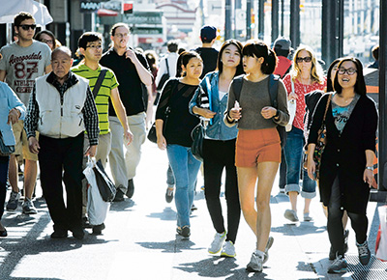
(一)人口結構統計資料
舉凡性別、年齡、教育程度、職業、婚姻狀況、所得及社會地位等資料，皆屬受訪者基本資料。在市場調查的應用上，受訪者基本資料通常用來配合其他調查變數，作為交叉分析之用

Slide 6

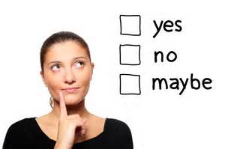
(二)態度及意見資料
態度與意見皆屬社會心理的問題，兩者間不但難以嚴密區分，甚至有某些程度的重疊
態度是指個人對某一特定現象之喜好或感受，而以言辭表明態度則稱之為意見，態度與意見皆屬心態方面的資料，需使用量表作為資料收集的工具。

Slide 7

(三)知曉(Knowing)及知識性(knowledge)的資料
知曉性資料是指對某一特定事物之接觸或使用等之資料
在市場調查的應用上，知曉性資料大多是指對產品品牌、產品特性、銷售場所、價格、使用方法，使用場合之認知。

Slide 8
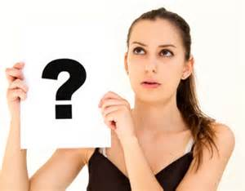
(四)意向資料
意向是指已計畫的行為，其與耐久性、高價位產品(例:車子)的購買行為有密切關係，換言之，當產品的購買若需考慮到成本與時間兩大因素，則可應用意向資料判斷市場潛在性，一般性消費品的購買，則因消費者的言行不一致，故很少使用意向資料。
意向資料的類別，可分為四種
(1)確定購買資料
(2)可能確定購買資料
(3)尚未決定購買資料
(4)決定不購買資料

Slide 9

(五)動機資料
動機是指人們行為的根本原因，因此沒有動機就不會產生購買行為
在行銷決策的應用上，動機資料可用來做為預測未來行為的基礎及解釋影響行為的衝動因素。
就資料特性而言，他是屬於個人心理方面的問題，故動機資料的收集方式，須採用間接探測的方法。

Slide 10
(六)行為資料
購買決策過程及實際採取的購買行為，謂之行為
在行銷活動上所指的行為包含購買行為與使用行為
由於行為是由個人或群體於特定期間，在特定的環境下，經由知覺作用而發生，故行為資料的調查，大多採用投射法
例:字彙聯想法
當你看(聽)到汽車這個名詞時，你首先想到甚麼
「品牌」?___________

Slide 11
(七)個性與生活型態資料
個性是指異於他人之特質或特性，如:內向、外向、積極、消極、保守、開放等
產品、零售店或廣告媒體等之選擇，往往受到個性的影響。
對個人有關之生活方式、個人興趣、及個人對環境的關心等，即所謂的AIO(Activity活動, Interest興趣, Opinion意見)等調查之有關的資料，稱為生活型態資料
生活型態關係到個人對時間與金錢的支配方式，會影響購買產品及接受廣告媒體的習性
AIO的調查，需應用AIO量表

Slide 12
表5.1 AIO量表的項目
活動(Activity) | 興趣(Interest) | 意見(Opinion)
工作 | 家庭 | 自我
嗜好 | 家事 | 輿論
社會工作 | 工作 | 政治
渡假 | 社交 | 事業
娛樂 | 消遣 | 經濟
社團 | 流行 | 教育
社交 | 食物 | 產品
購物 | 媒體 | 未來
運動 | 成就 | 文化

Slide 13
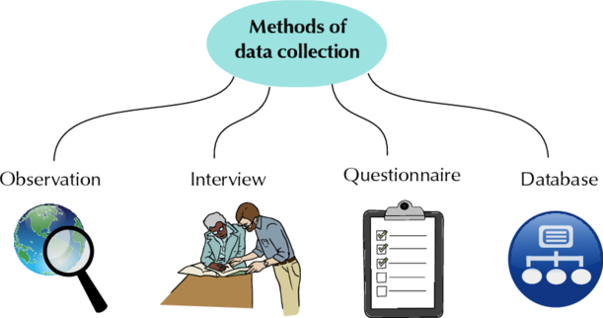
5.2 如何選擇收集初級資料的方法
一般而言，初級資料的收集方法有三種：
訪問法(interviews)
觀察法(observation method)
實驗法(experimental method)

Slide 14
研究人員研究要採用訪問法、觀察法、實驗法或是三者混合使用，主要取決於市場調查的目的及資料的類型與本質。
在一般情形下，收集初級資料的方式不易確認，研究人員在選擇收集初級資料的方法時，可考慮下面幾種因素：
(一)資料的有效性-所謂有效性是指資料是否能提供研究人員所要的訊息
(二)成本、速度-研究人員在擬定初級資料的收集過程，時間與成本的限制是最先要考慮的因素

Slide 15
(三)資料的變化性
例:觀察法可提供研究對象目前的行為表徵
對於研究對象過去的行為與未來動向的資料就無所
得知了
(四)資料的確定性、代表性
例:郵寄訪問法的範圍雖可遍及全國，但若回收率只有10%時，這些資料是否可代表全國，值得懷疑
例:人員訪問法的問題是有爭議性的時，則資料的正確性存疑。如: 對環保的意見，答案環保非常重要，結果一定高估了，因為訪問對象多希望得到社會認同感

Slide 16

5.3 訪問法(Interviews)
5.3.1 訪問法的意義與過用範圍
意義:多以問卷方式直接詢問
被調查者的收集資料的方法
適用範圍:特別適用於(1)事實(Facts) (2) 意見(Opinion) (3)意向(Intention)等資料的收集，所以有關人文特性、社會經濟特性、知曉程度、偏好及滿足程度等方面的資料皆可用訪問法收集

Slide 17
在市場調查的資料收集法中，訪問法是最常使用的方法，也是最常被濫用的方法
被濫用導因於問題本身的設計有偏差
問題的陳述曖昧不明
訪問者缺乏經驗
抽樣不足代表母體…等。

Slide 18
5.3.2 採用訪問法應考慮的三個問題
(1)要不要使用結構式的問卷
(2)要不要隱藏研究目的
(3)使用何種訪問方式

Slide 19
(1)要不要使用結構式的問卷
結構式問卷是指問卷中問題的內容、用詞及次序是確定的，受訪者只要在適當的地方打「✓」即可。
優點
訪問法最常採用結構式問卷，因為它可避免或減少訪問員影響調查的機會。
換句話說，如果不使用結構式問卷，則訪問員對於措詞的不同、或對於答案的判斷不一，都會影響到調查的結果，減低調查的可靠程度。

Slide 20
大規模的調查工作常需利用大量的訪問員，這些訪問員往往散佈各地，基於人力、財力或時間的限制，無法好好加以訓練。
在這種情況下，使用高度的結構式問卷，可彌補訪問員能力的不足。
此外，使用結構式問卷上可以簡化資料的整理與編表工作，且便於解釋結果。

Slide 21
然而，結構式問卷亦有其缺點
結構式問卷的使用，多少限制了訪問員所能發揮的作用，使能力高的訪問員無法針對特殊的訪問對象與實際情況，善用他們的技巧與判斷，充分發揮所長，取得更多有用的資料。

Slide 22
市場調查人員經常想瞭解：人們為何購買某產品而不購買其他產品?為何購買某品牌而不購買其他品牌?為何惠顧某商店而不惠顧其他商店?
之如此類有關人們動機的資料，往往不是使用結構式問卷可以問得出來的，而必須因人而異，隨機應變。
市場調查人員常常用的方法是利用深度訪問法(indepth interviewing )或深度集體訪問法(focus group interviewing)，設法讓受訪者無拘無束地暢所欲言。

Slide 23
在不使用結構式問卷的情況下，對訪問員的能力依賴甚大，故對訪問員的甄選與訓練極為重要。
不使用結構式問卷時所費的訪問時間通常較長，往往長達一小時以上。
訪問時間一長，一方面難以獲得受訪者的合作，一方面增加訪問的單位成本。如果又受到預算的限制，常常只能使用較小的樣本。
此外，由於缺乏一個一致性的問題，對於結果的解釋必須依賴研究人員的主觀判斷，不僅困難，而且難做比較。

Slide 24
(2)要不要隱藏研究目的
在某些情況下，若受訪者知道研究的目的與誰想收集資料時，可能影響到受訪者的合作態度與答案內容
人們對有關他們自己的態度與動機的問題，常不顧提供正確的回答
此種情形下，必須隱藏研究的目的，以旁敲側擊方式，才能取得受訪者的心中的秘密

Slide 25

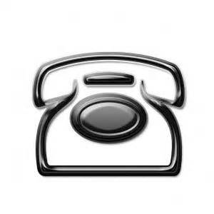

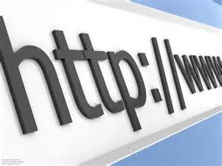
(3)使用何種訪問方式
訪問方式有四種
1.人員訪問(person interview survey)
2.電話訪問(telephone survey)
3.郵寄問卷訪問(mail survey)
4.網路調查(internet survey)
四種方式各有利弊，究竟採用那一種，應視實際情況而定

Slide 26
5.3.3 各種訪問方式的評估
表5.2 各種不同訪問方式之優點比較表
人員訪問 | 郵寄問卷訪問 | 電話訪問
1.高回答率 | 1.成本最低 | 1.花較少時間
2.高品質的答案 | 2.不必地區督導員 | 2.高回答率
3.在資料蒐集上最具彈性 | 3.可更廣泛、更具代表性的分配樣本(分布偏差較少) | 3.成本較低
4.易取得受訪者的合作 | 4.對於某些問題可能更能坦白回答 | 4.可迅速獲得情報
 | 5.受訪者可輕鬆而有時間來考慮問題，更易接近某些特殊階層的人 | 5.在電話普及的地方，可更廣泛的分配樣本
 |  | 6.不必地區督導員

Slide 27
表5.3 各種不同訪問方式之缺點比較表
人員訪問 | 郵寄問卷訪問 | 電話訪問
1.成本最高 | 1.回收率低 | 1.訪問時間不能太長
2.花時間 | 2.有些人不能訪問到，如：不識字的人 | 2.有些型態問題不能用，如：看圖
3.訪問員的控制與監督麻煩 | 3.似乎是最慢的一種調查 | 3.沒電話或電話簿中沒登記的人無法訪問到
4.易發生訪問員偏見與欺騙之情形 | 4.失去對問卷的控制
 | 5.對未回答部分難以處理
 | 6.失去對問卷的控制

Slide 28

網路調查的優缺點
優點
速度快和成本低
有視覺吸引力和互動
受訪者參與和合作
可取得代表性的樣本
正確的即時資料取得
缺點
再度告知
個人化和彈性的問題
受訪者匿名
反應率(回答率)低
安全顧慮

Slide 29
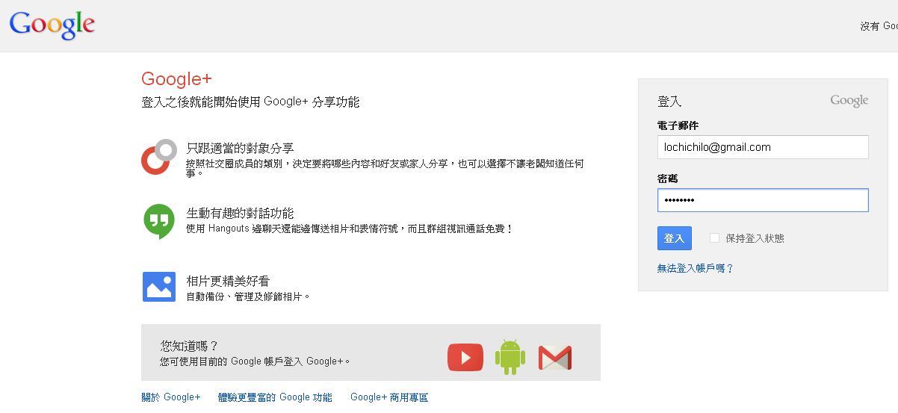
Google網路問卷

Slide 30
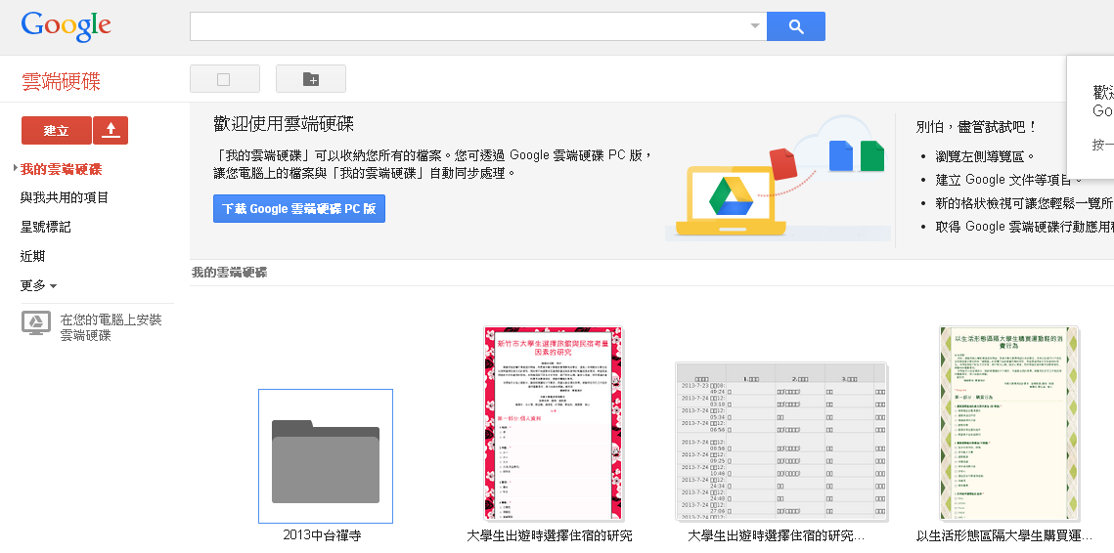

Slide 31
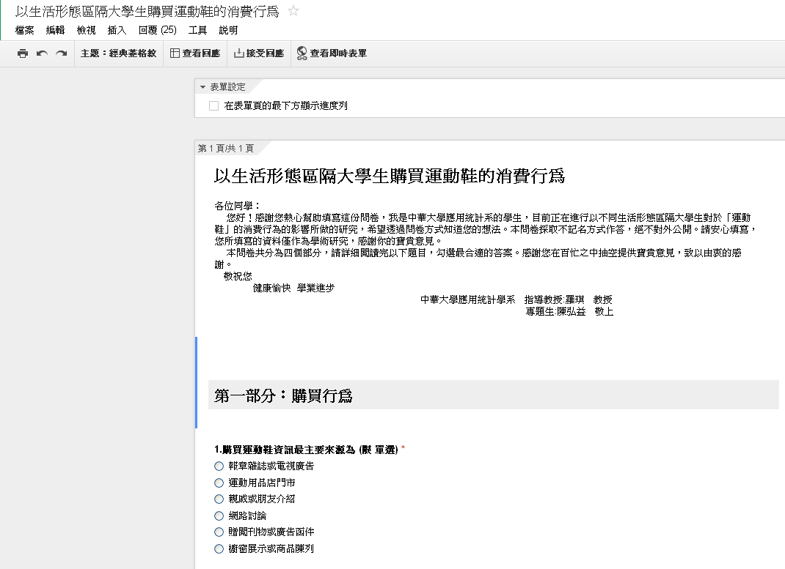

Slide 32
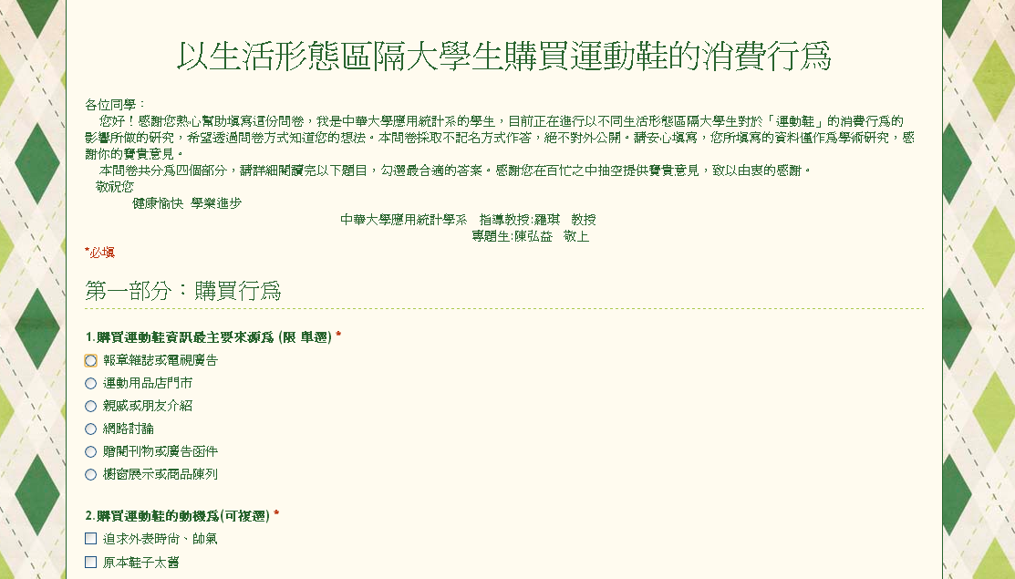

Slide 34
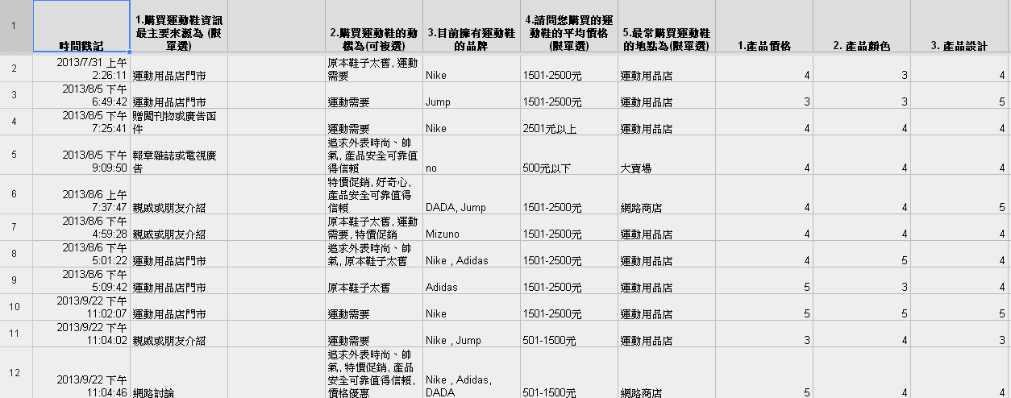

Slide 35
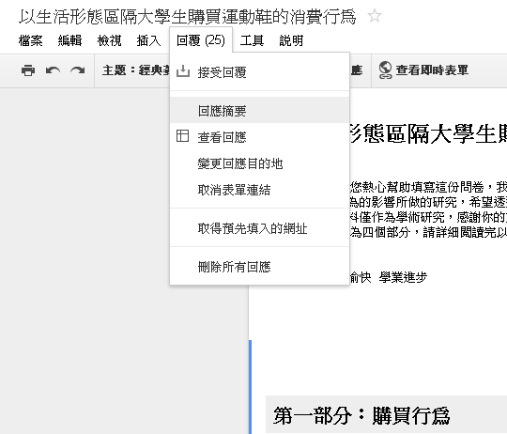

Slide 36
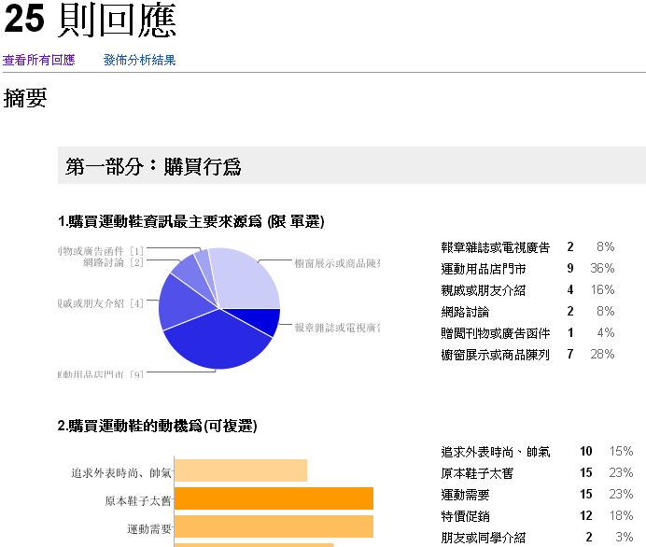

Slide 37
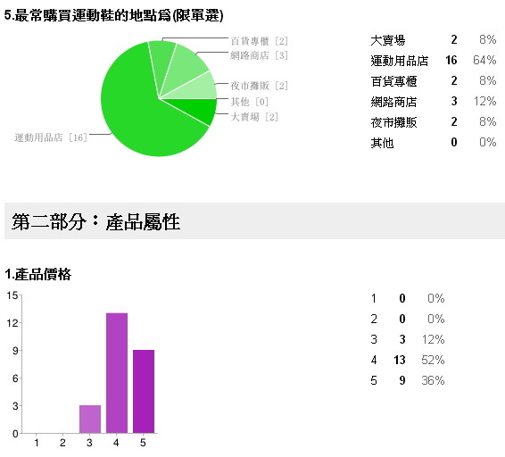

Slide 38
表5.4 四種不同訪問方式之比較表
比較項目 | 郵寄問卷 | 電話訪問 | 人員訪問 | 網路調查
1.單位成本 | 較低 | 若利用長途電話則花費較高 | 最高 | 較低
2.彈性 | 需有郵寄地址 | 只能訪問有電話者 | 最具彈性 | 須有電腦和會操作電腦
3.資料之數量 | 問卷不宜太長 | 電話訪問時間不宜太長 | 可收集最多的資料 | 問卷長度視受訪者的回答而定
4.資料之正確性 | 通常較低 | 通常較低 | 通常較正確，視訪問員的素質而定 | 通常可取得正確的即時資訊
5.無反應率(未回答率) | 無反應率最高 | 無反應率較低 | 較郵寄方式為低 | 電腦軟體可使無反應率降至最低
6.時間(速度) | 費時最久 | 非常快速 | 若地區遼闊或樣本甚大時，則很費時 | 非常快速

Slide 39
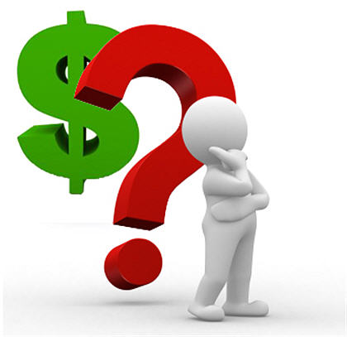
1.就成本而言
一般來說，人員訪問之成本最高，郵寄或網路問卷之費用較低。
電話訪問如不使用長途電話，則成本甚低;但如需使用長途電話，則耗費較高。
各種訪問方式之成本比較，一般皆以單位訪問成本為基礎。

Slide 40
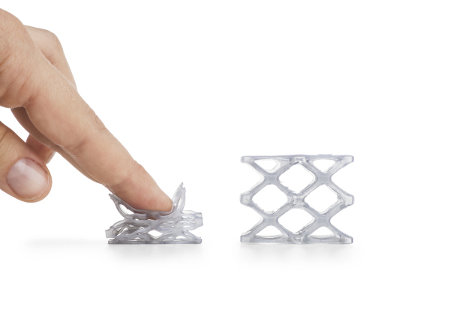
2.就彈性而言
人員訪問之成本雖高，但幾乎可應用到所有適用訪問法之調查項目，因此是彈性最大的一種訪問方式。
電話訪問只能施用於裝有電話且在電話簿中有登錄的人，而郵寄問卷訪問則需要有郵寄地址才行，網路調查須有電腦和會操作電腦才行，但人員訪問完全不受這些限制。

Slide 41
在訪問過程中，人員訪問與電話訪問可視受訪者的反應而調整或修改問題。
另外，對不清楚或未完全回答的皆可以追根究底，已獲清楚或完全的回答。
如此受訪者的答覆有彼此矛盾之處，也可當場問個清楚。
郵寄問卷訪問方式就缺少這些變通性，一旦問卷寄出，只能希望早日收到回件，無法在中途改變問卷。

Slide 42

3.就資料的量而言
人員訪問通常可獲的較多的資訊，因為人們比較不容易在面對面時中止訪問之進行，而且訪問人員能夠善用其經驗與技巧，提出較多的問題，以取得較多的情報資料。
電話訪問、郵寄問卷與網路調查訪問皆必須簡短，才能獲得受訪者的合作。如果太長或太複雜的話，受訪者可能隨時中斷訪問。

Slide 43
因此，較長的問卷最好利用人員訪問，其次是利用郵寄或網路方式，不得已才使用電話訪問。
電話訪問的時間不可過長，譬如美國密西根大學調查研究中心，在進行電話訪問時限定的時間是以11分鐘為限，而其人員訪問的時間可長達60到75分鐘。
有些問卷必須借助於圖片的說明或道具的使用，有時甚至要展示真實的產品。在此種情況下，人員訪問自為最理想的方式。此外，人員訪問還可在訪問時附帶觀察一些事項，諸如受訪者的年齡、家庭狀況、使用的產品及品牌等等，已證實受訪者的答覆。

Slide 44
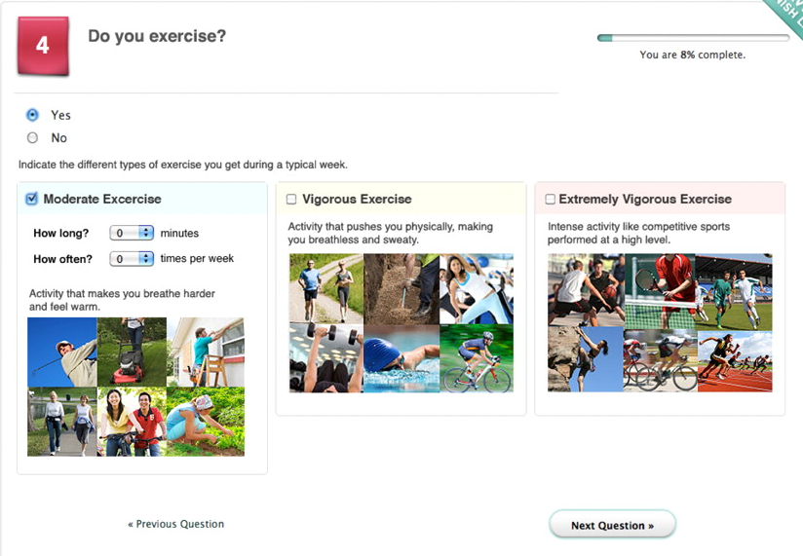
有圖片的問卷
劇烈運動

Slide 45
4.就資料的質來說
資料質的方面係指資料的正確性而言。一般認為人員訪問能夠獲得較正確的資訊，但這得看訪問員的經驗與能力，不可一概而論。
一位高明的訪問員若能夠察言觀色，隨機應變，則所收集的資料自較正確。
不過，一般的訪問員之素質不一，能力高強的固然也有，但濫竽充數的也不能說沒有;他們大多缺乏足夠的訓練與經驗，在訪問過程中又疏於督導，因此所收集的資訊是否有高度的正確性，不無疑問。

Slide 46
電話訪問與人員訪問，二者就資料的正確性而言，有甚多相似之處，唯在電話訪問中，常會得到不確定的答覆，因為人們往往不太願意在電話中回答那些有關私人的問題，如所得、購買計畫等。
利用郵寄問卷時，(1)受訪者可能在看過後面的問題後，再回過頭來修改前面的問題答案，此即所謂的「序列偏差」(sequence bias)。如果問題的順序與研究目的有關，此時自會影響到所獲資料的正確性。

Slide 47
(2)受訪者也可能回答問卷之前，先和朋友、同事或家人一起討論問卷中的問題，或翻閱資料，或詳加考慮，然後再下筆答卷。
若所要收集的資料是有關受訪者的直覺反應或它本身的態度與意見，則受訪者經過深思熟慮或詳加討論後所提供的答案將不符合所需。
(3)但是，如果所需要的資訊不是受訪者可以馬上提供，而是要查閱檔案並加整理才能提供者，如商店的銷售量與收入支出等資料，則郵寄問卷訪問不失為一可行的方式。

Slide 48
此外，(4)對一些令人難以作答的問題，如有關夫妻生活的問題，以使用郵寄問卷訪問為宜。
有時，對某些事件的資料應在事件發生的同時加以收集，以減少因記憶喪失而發生的誤差，此時利用人員訪問及電話訪問方式，常能收集到比較正確的資料。
譬如調查人員欲知悉人們收聽某一電台或收看某一電視節目的情形，則以電話訪問的方式最為適宜。

Slide 49

(5)又，在人員訪問及電話訪問時，訪問員以及受訪者之間可能互相影響，交互作用，從而影響資料的正確性，這種互動作用的不良效果尤以人員訪問方式最為嚴重。
網路調查通常可取得
正確的即時資訊

Slide 50

5.就無反應偏差而言
郵寄問卷的無反應率(即不回件率)通常較其他訪問方式為高。
以美國的情形而言，郵寄問卷回收率一般僅在40%到50%左右。
回收率的高低主要受問卷的內容、問卷的設計以及各種非研究人員所能控制的環境因素之影響。例如：受訪者的態度。

Slide 51
人員訪問的無反應偏差情形(即訪問對象不在家或拒絕接受訪問)，也不可忽視。
以美國的情形為例，第一次訪問時碰到受訪者不在家的比例常常高達40%到60%左右，經過三、四次造訪之後，反應率通常可達到75%到90%。
拒絕接受訪問的比例約為0.5%到13%，視研究的性質及訪問對象如何而定，一般總在10%左右。

Slide 52
電話訪問也常會遭到訪問對象不在家及拒絕接受訪問的情形，但比例可能比人員訪問方式為低，一般不超過10% ，因為人們或許不會讓一個陌生人登門造訪，但總會去接聽電話。
郵寄問卷方式雖不會遭到訪問對象不在家或不應門的問題，但如同前面所述，回收率通常不高。為了克服回收率低的問題，除了在問卷設計方面多加注意之外，提供贈送紀念品或摸彩活動等方式，也許可以提高回收率。

Slide 53

6.就速度而言
如以速度而論，電話訪問是三種訪問方式中最快速的一種。如果問卷不長，以五分鐘完成一次訪問計，一個訪問員在一小時內就可完成12次訪問。郵寄問卷方式最為費時，通常需要在問卷寄出二周後才可能收回大部分的回件。如果二周後又再寄出一封追蹤函件給那些未回件的人，就再等二周，等回件收齊，常費時甚久。
即不論樣本大小，郵寄問卷所費之時間大致
一樣，不像人員訪問與電話訪問，所費的時
間往往與樣本大小成比例。當然，若要縮短
完成訪問所有樣本單位的時間，則必須增加
訪問員的人數。

Slide 54
5.4 觀察法(observation method)
5.4.1 觀察法的意義與適用範圍
意義:由調查人員直接觀察被調查者的行動、反應或狀態之現象，並將之加以記錄，由此來收集資料的方法
適用範圍:在市場調查的應用上，適用於
(1)櫥窗布置(window display)調查
(2)交通流量調查(traffic survey)
(3)店內商品擺設調查
(4)顧客購買動作調查
(5)商店位置調查

Slide 55
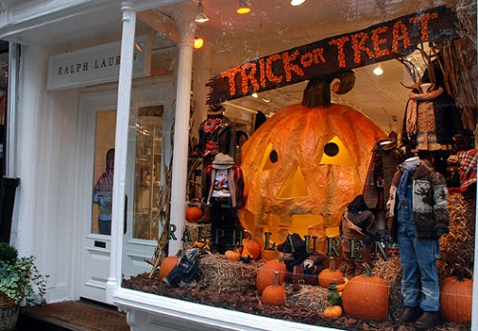
(1) 櫥窗布置調查-觀察櫥窗布置對產品購買行動的影響，此種調查乃零售商店經常採行者

Slide 56
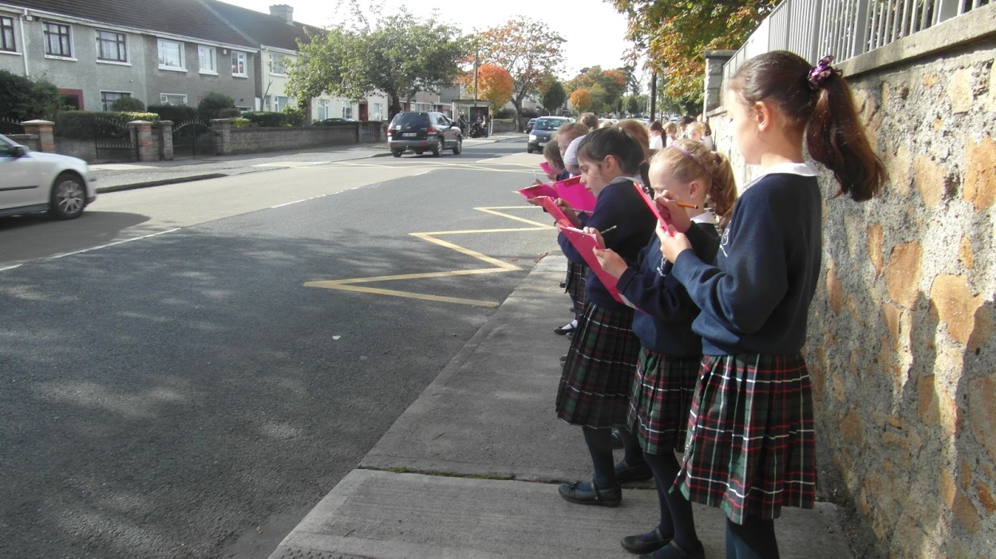
(2) 交通流量調查是指於一特定時間內，在特定場所觀察車輛或行人等之流量次數與方向的資料收集，資料可供作為廣告招牌設置之參考，也可作為櫥窗擺設及選擇店鋪位置之用

Slide 57
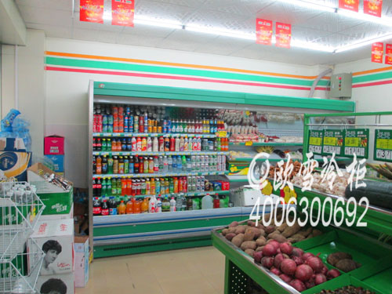
(3)店內商品的擺設位置與顧客在店內的滯留時間及瀏覽動線有密切的關係，滯留時間越長，店內瀏覽動線也愈長，商品被購買的數量也相對增加。
例：超商飲料區
在最裡面

Slide 58
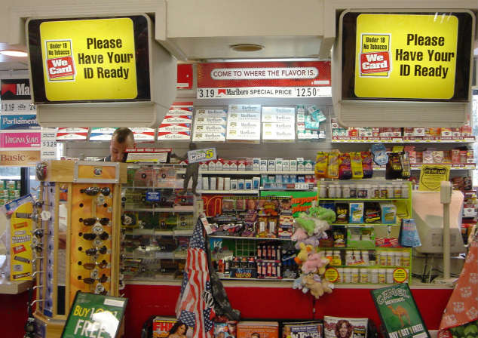
(4)觀察顧客選購的順序，可提供零售商安排商品的擺設

Slide 59
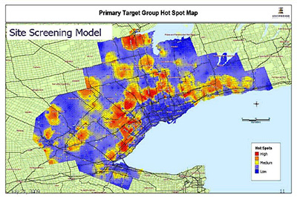
(5) 商店位置調查是屬於商圈調查之一種
例：家樂福量販店打算在士林區某路口設立士林店，公司可調查該特定商圈或街道之人潮或車潮，以評估該區域的商業發展潛力。

Slide 60

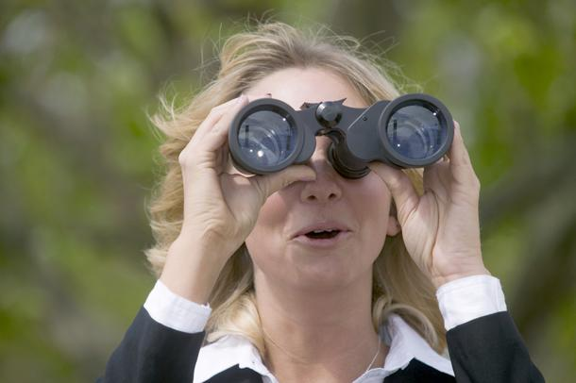


5.4.2 觀察的方式
觀察法一般有下面四種方式：
  自然觀察或設計觀察
  正面觀察或暗中觀察
  直接觀察或間接觀察
  人為觀察或儀器觀察

Slide 61
  1.自然觀察或設計觀察
在沒有經過刻意設計的環境下，觀察被調查者的行動，或在觀察地點靜待事件之發生，由此來收集資料的方法稱為自然觀察法。
反之，假定將觀察場所配合調查所需而加以人為的設計，並在經過設計的環境下，藉著觀察方式收集資料的方式稱為設計觀察法。
例：想要觀察百貨公司店員與顧客討價還價之情形，觀察員可以假扮成一個顧客，用各種方法和店員討價還價，並觀察店員之反應。只要能瞞得過店員，讓他深信不移，相信觀察員是一個真正的顧客，此種方法不失為經濟有效的方法。

Slide 62
  2.正面觀察或暗中觀察
在被調查者知道的情況下所實施的觀察謂知正面觀察法，反之稱為暗中觀察。
雙面鏡、隱藏式照相機、或偽裝工作人員等皆為暗中觀察法所用的資料收集工具。
在市場調查的應用上，假定被調查者發覺被人觀察而會影響到行為反應，則宜採用暗中觀察法。

Slide 63
  3.直接觀察或間接觀察
在特定現象或行動發生之際，利用觀察方式收集有關現象或之行動支資料，謂之直接觀察法。至於以觀察目前現象或行動，以作為推測過去之現象或行動的方法則稱為間接觀察法。
例如觀察丟棄於某一特定場所飲料空罐子的數量，作為預估此一特定場所的飲料消費量。
間接觀察法的成敗與調查員的能力具有密切關係;此外，它也是一種很容易因調查員而產生調查偏誤的一種調查方法。

Slide 64
  4.人為觀察或儀器觀察
觀察法通常是用人來進行觀測並記錄事實，不過有時並可利用機械的觀測儀器。
可用來做為觀察的儀器非常的多，以下介紹一些觀察儀器及其用途:
(1)動作照相機(motion picture camera)
(2)收視或收聽紀錄器(audiometer)
(3)心理電波計(psycho-galvano meter)
(4)眼球照相機(eye-camera)

Slide 65
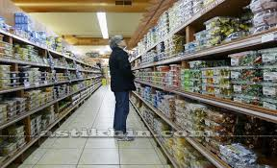
(1)動作照相機(motion picture camera)
用以拍攝購買者在超級市場、平價商場等大規模日用品零售內的購買舉動。
根據所拍攝的影片，可提供零售商店改善商品陳列，櫥窗布置等用途。

Slide 66
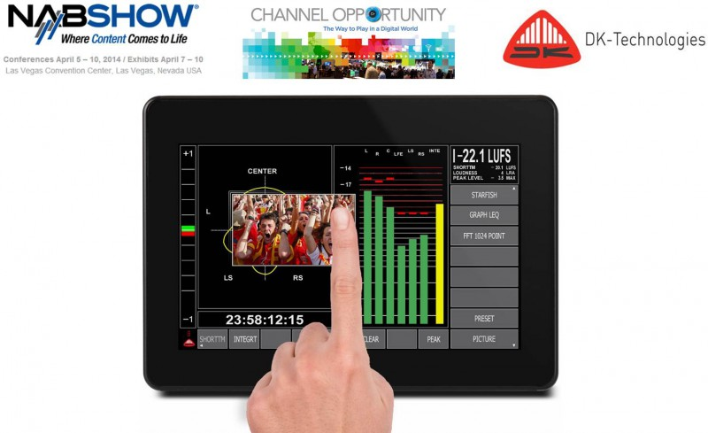
(2)收視或收聽紀錄器(audiometer)
係安裝在電視機及收音機上，可記錄收看與收聽之時間與頻道。
對廣告主或廣告代理商而言，電台或電視節目的收聽或收視率資料，可供作為選擇適當的廣告節目或改善廣告效率之用。

Slide 67
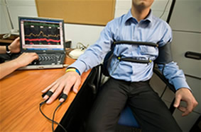
(3)心理電波計(psycho-galvano meter)
此種儀器有如測謊器，係利用皮膚汗腺現象的變化，來測定被調查者對某一特定刺激所產生之感情上的反應。在市場調查的應用上，心理電波計可用以作為品牌名稱、廣告文案及廣告物等之效果測定之用。

Slide 68
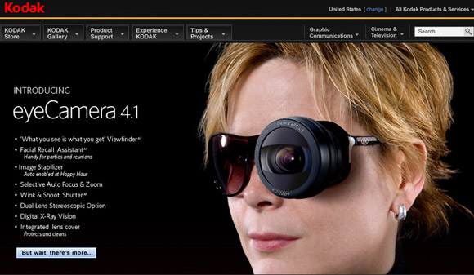
(4)眼球照相機(eye-camera)
拍攝由眼球所產生之反射光線，藉以瞭解眼睛之動向及專注於某一特定點的時間之有關測定眼部移動的情形，諸如先看廣告的那一部分，那一部分看的最久等等。這些資料可供作為廣告設計、包裝設計等之用。

Slide 69
5.4.3觀察法的優缺點
與訪問法比較起來，觀察法的優點有三:
1.客觀
觀察法不問問題，可以減少或避免訪問員因對問題的措辭不同而影響受訪者之答案，可以減少發生訪問者與受訪者之間相互影響之機會。
觀察法可消除在訪問法下所遭遇到的許多主觀偏見，是比較客觀的一種方法。不過如果用人來進行觀察，觀察者也可能會因參與被觀察的事件而喪失其客觀性。

Slide 70
譬如為了觀察商店店員的活動，觀察員也許裝作顧客之身分，此時之觀察即不完全客觀，因為觀察者與店員之間可能發生交互作用。
其改進之法有二:一是加強對觀察員之訓練，使成為高度客觀之觀察者;一是使用照相機、錄音機或其他觀察器材。

Slide 71
2.正確
觀察員只觀察及記錄事實，被觀察者本身又不知道自己正在被觀察，因此一切行為均如平常，所獲得的結果自然會比較正確。
不過在某些情況下，很難隱瞞觀察之行動，如果被觀察者獲知他的行為正被觀察之中，他的行為很可能與平常不同。

Slide 72
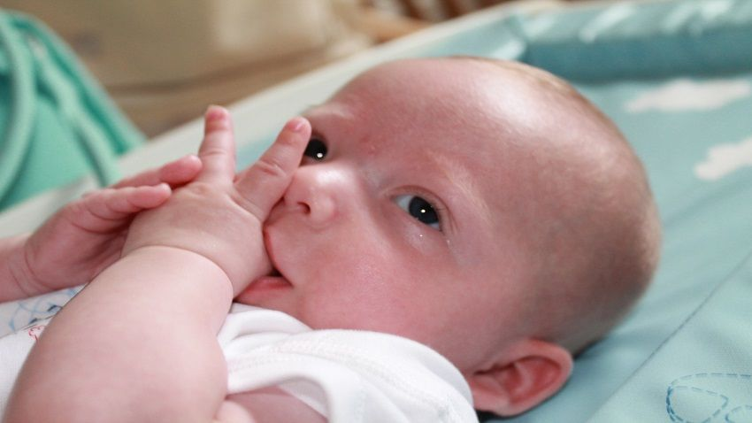
3.有些事物只能加以觀察，無法由受訪者正確報告，譬如人的音調或嬰孩的行為，對這些事物的資訊，只有用觀察法來收集。

Slide 73
觀察法雖有上述的三項優點，但其應用並不普遍，因為它有下列的三項缺點，因而限制了他在市場調查上的應用:
1.觀察法只能觀測人們的外在行為，無法觀察人們之態度、動機、信念與計畫等內在因素及其變化情形，此乃其缺點之一。
2.有些外在行動也是很難去觀察的，譬如有關過去的活動及個人私下之活動，通常並非觀察法所能奏效。
3.觀察法之成本較高，所費之時間較長，為了觀測的目的，研究人員必須事先在適當之地點安置或埋伏觀察人員或儀器，等待事件的發生，所花費的時間與費用，均較訪問法為高。

Slide 74
5.5實驗法
意義-以因果關係為調查目的，係由人為操縱(控制)變數的方法，進行資料的收集的工作
簡言之，實驗法就是將實驗室中的實驗程序，運用到日常生活中市場調查的資料收集方面。研究人員或許想要知道某一特定因素的改變對整個大環境的影響。因此，研究人員便可以建立一個實驗來探討這種因果關係。
例如，某公司行銷經理想要了解:「以明星來打廣告或是家庭主婦打廣告，對房屋銷售的效果何者較佳?」

Slide 75
例如，某公司行銷經理想要了解:「以明星來打廣告或是家庭主婦打廣告，對房屋銷售的效果何者較佳?」
此時最簡單的實驗方法就是請兩組消費者分別觀看兩段不同的廣告，一段是由明星主演，另一段則由家庭主婦主演;再比較兩組觀眾對二段影片的喜好程度。
如果對家庭主婦的廣告評價普遍較明星組為高，則採用以家庭主婦主演的廣告。至於如何檢定此兩組反映的差別，則必須使用一些統計學上的技巧，這也是實驗法的「限制」所在。

Slide 76
實驗法是收集初級資料中，最具結論性的一種。它是市場調查中較科學化的收集資料方式。
近來由於大多數研究人員都不願意接受未經證實的「因果關係」，因此實驗法在市場調查中乃有越來越普遍的趨勢。

Slide 77
所謂「因果關係」是指兩個(或以上)事件間存在相互或相斥的關係。
例：以研究廣告量對銷售量的影響為例
如果廣告量增加而引起銷售量亦增加(有正相關)，則廣告量可視為銷售量的原因，或者稱廣告量為自變數(independent variable)，而銷售量稱因變數(dependent variable)。

Slide 78
但是因果關係並不表示，廣告量的增加一定會導致銷售量的增加;只要有相當大的可能性，因果關係還是存在的。例如，廣告量的增加未必促使銷售量增加，因為影響銷售量的因素還有很多;但是過去許多證據顯示，廣告量與銷售量應具有密切的關係，此時我們便可說兩者存在的因果關係。

Slide 79
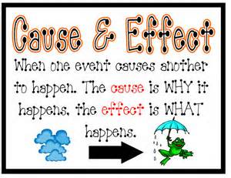
要證明因果關係的存在與否，可以根據以下三種狀況加以判斷：
一致性的變動
發生的時間順序
不存在其他相關因素

Slide 80
1)一致性的變動
指原因(X)以及結果(Y)，在可預期的變動方向下，一起發生改變。
例如某超市連鎖店同時在台北、高雄等地發行折價劵，於是此二地方的分店銷售量明顯增加。此種折價劵的發行，會導致銷售量呈現相同的變化，則謂折價劵與銷售量間存在因果關係。

Slide 81
2)發生的時間順序
指原因(X)的發生必須在結果(Y)的發生之前，或者兩者同時發生。
這只是因果關係邏輯上的原則，而事實上有許多事件是兩者互為因果關係。
例如，良好的工作環境會增加生產量，但是反過來較高的生產量能夠創造良好的工作環境。

Slide 82
3)不存在其他相關因素
指沒有其他原因會導致結果(Y)產生類似的改變。
這必須靠不段的測試，來排除所有期導致Y變數的因素，而這也就是實驗設計的目的。

Slide 83
基本上，實驗法的實施步驟可依循下列四項:
選取調查對象
導入實驗變數
設定實驗期限
比較

Slide 84
1.選取調查對象
根據相同條件，將調查對象劃分為實驗組(experimental group)與控制組(control group)。
這些對象(群)可能為商店、消費者或銷售地區等。
實驗組所反映的變動，如商店銷售量的變化或消費者態度的改變等，即稱為實驗的因變數。

Slide 85
2.導入實驗變數
實驗變數又稱為實驗處理(experimental treatment)，係指實驗者所能控制之自變數
如廣告、贈品、折價劵等。
將實驗變數導入實驗組為實施實驗法的第二步驟。

Slide 86
3.設定實驗期限
實驗期的設定通常是以商品的消費週期為基準
例如醬油的消費週期大約為一個月，並於實驗期間內收集相關的資料。

Slide 87
4.比較
於一定時間，將實驗組的實驗結果，即因變數的值(如銷售量、態度的改變程度等)，與控制組的相對數值加以比較，以便推論特定現象(銷售量)與特定要因(廣告量)兩者之間的因果關係。

Slide 88
例如:陳氏公司欲研究電視廣告、直接銷售及附送贈品三種促銷活動對銷售量之影響，乃擇定12個類似的銷售區，以隨機方式分派為三組(每組四區)，分別執行上述三種促銷活動一個月，結果如下：
調查對象-銷售地區
實驗變數-促銷活動(電視廣告、直接銷售、附送贈品)
實驗期限-一個月
比較-銷售量(推論促銷活動與銷售量是否有顯著的因果關係)
電視廣告 | 直接銷售 | 附送贈品
17 | 24 | 31
15 | 20 | 26
17 | 19 | 29
19 | 21 | 26

Slide 89
例如:陳經理想瞭解價格變動對銷售量的影響，乃隨機抽出10家便利商店進行測試，並以隨機方式分為2組(每組5家)隨機分派實驗組(接受減價促銷)，另一組為控制組(不接受減價促銷，保持原先價格)，經過一星期後，蒐集這10家商店的銷售量，結果如下:
調查對象-便利商店
實驗變數-價格變動(減價, 不減價)
實驗期限-一星期
比較-銷售量
實驗組(減價促銷) | 40 | 52 | 66 | 64 | 70
控制組(不減價促銷) | 42 | 38 | 44 | 41 | 50

Slide 90
5.6調查資料的誤差及其種類
不論採用訪問法、觀察法或實驗法收集初級資料都可能發生誤差
誤差種類
Types of errors
1.抽樣誤差
Sampling
or chance error
2.非抽樣誤差
Nonsampling or
systematic error
選擇誤差
Selection
error
未回答誤差
Nonresponse
error
回答誤差
Response
error
自願回答誤差
Voluntary
response
error

Slide 91

1.sampling or chance error
抽樣或機會誤差
此誤差的發生是因為不是母體中的每個元素都會被調查到
由樣本所得到的結果將不會與普查的結果相同，這種誤差是由抽樣本身產生的，所以稱為抽樣誤差。

Slide 92
2.nonsampling or systematic error
非抽樣或系統誤差
此誤差發生在資料收集、記錄、製表時，多半由於人為的錯誤，不論抽樣或普查都可能發生，稱為非抽樣誤差
非抽樣誤差可以減低到最小，如果能小心的準備問卷的問題，小心地處理資料
抽樣誤差只發生在抽樣調查
非抽樣誤差可能發生在普查也可能發生在抽樣調查

Slide 93
非抽樣誤差有四種：
一 選擇誤差(selection error)
二 未回答誤差(無反應誤差)(nonresponse error)
三 回答誤差(response error)
四 自願回答誤差(voluntary response error)

Slide 94
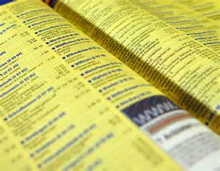
一 選擇誤差(selection error)
當抽樣底冊不能代表母體時發生選擇誤差
抽樣時，要先將母體編製成抽樣底冊(sampling frame)，再根據抽樣底冊抽出樣本
有時抽樣底冊並沒有包含母體中每一份子，如此一來，只由抽樣底冊裡抽樣，有些人不會被抽到，因為這些人可能在母體內，但不在抽樣底冊內。
例如:用電話簿作為抽樣底冊
窮人，沒電話的人，有電話的人
但不願將名子放在電話簿的人…等，
都不在電話簿內不會被抽到。

Slide 95
二 未回答誤差(無反應誤差)(nonresponse error)
誤差發生是因為許多人包含在樣本中，但不回答調查
未回答誤差是非抽樣誤差中最主要的一個來源。

Slide 96
(一)未回答(無反應)的原因
1.人員訪問
(1)無法找到潛在的受訪者，包括聯絡不上或查無此人
(2)受訪者拒絕接受訪問(原因很多，也許是時間不方
便，對題目沒興趣，問題太敏感…等)
(3)不合格或不適當的受訪對象

Slide 97
2.電話訪問
(1)無法聯絡上受訪者，因為可能不在家或來不及接電
話或電話佔線或根本沒電話
(2)受訪者拒絕接受訪問
(3)受訪者條件不適當(受訪者不具備研究主題所要求
的特性，例:研究主題只針對無工作的家庭主婦)
3.郵寄問卷
(1)查無此人或無受訪者的正確住址
(2)受訪者拒絕接受訪問(不回件)
(3)受訪者條件不適合(填答者規定為女性，卻由男性作答)

Slide 98
(二)未回答(無反應)的問題處理
1.假設未回答者與回答者相同
假設未回答者的答覆會與有回答者相同或類似，研究人員就不必操心未回答的問題，但這種假設是非常危險的，必須對母體相當熟悉或經過驗證，才能確認此假設適當
2.與母體的已知數值相比較
將抽樣調查結果與母體已知數值(如:年齡、教育、所得水準…等)相比較，以推估未回答者的偏差

Slide 99
3.未回答者替代法
以一相匹配的人來替代未回答者，此法雖方便，但替代法是否能使未回答的偏差變小，乃視替代樣本是否真的能代表未回答的樣本
4.未回答者再次抽樣法
將未回答者視為一群體再次抽樣，例如:先以低成本的郵寄問卷法調查，再利用成本較高的人員訪問法進行，成本效率較高。如:校友滿意度問卷

Slide 100
5.時間趨勢法
研究人員可以分析連續各批回件者的答案，分析其中的趨勢，然後將此趨勢延伸以代表未回答者的答覆
6.以最後反應者(回答者)代表未回答者
在郵寄問卷時，研究人員祭出第一次原始問卷後，稍隔一段時間後，常須對未回件者再寄出一次或幾次的追蹤信件，以提高回收率，在這種情形下，有時可以最後一批回件者的答案來代表所有未回件者的答案

Slide 101
三 回答誤差(response error)
誤差發生是因為在調查時，人們沒有提供正確答案
(一)無意的(非故意的)
1.根本不了解題目
2.問題用字引起
3.記憶有誤，例如:「您去年看了幾場電影?」
4.受訪者本身無法提供的資料，而被調查人員要求提
供臆測的答案，例如:「你小孩收聽音樂的時數? 」
5.受訪者的行為是直覺或習慣性的，受訪時可能說不
出個所以然，而提供錯誤訊息，例如:「您為什麼購
買XX品牌的產品?」

Slide 102
(二)有意的(故意的)
1.題目敏感或尷尬，例如:有關個人所得、年齡、性生
活….等
2.受訪人有意討好調查人，例如:調查人(訪員)的種族
會影響答案，當問題與種族有關時
3.訪問時間拖得過長，受訪者已沒興趣再接受訪問，
而提供一些錯誤的訊息

Slide 103
四 自願回答誤差(voluntary response error)
誤差發生當調查不是對一個隨機抽出的樣本調查
而是將問卷公布報紙、雜誌或網路上，邀請人們回答問題，只有看到報紙、雜誌或網頁的人且願意寄回問卷的人，才會在樣本中

Slide 104
~共勉之~
不要太小看自己，因為人有無限的可能

